Slide 1
Informationen
zur
Qualifikationsphase

Slide 2
Vorstellung der Projektkurse
Bedingungen, die ein Projektkurs erfüllen muss
Anbindung an bis zu zwei Referenzfächer
Referenzfächer müssen belegt sein
Zweistündiger Halbjahreskurs in der Q1
Kurs dauert 2 Halbjahre
Projektorientiertes und fachübergreifendes Arbeiten
Thematische Unterscheidung von der Lernobligatorik des Referenzfaches
Bewertung des Kurses mit einer Jahresnote

Slide 3
G8

Slide 4
G8

Slide 5
G8

Slide 6
Belegung der Fremdsprachen
Kl. 5
Kl. 7
Kl. 9
EF/I
EF/II
Q1/I
Q1/II
Q2/I
Q2/II
FS ab 5, 6 oder 8
Ggf. weitere FS ab 5, 6 oder 8
FS ab 5, 6 oder 8
Neu einsetzende Fremdsprache ab EF
(Spanisch)

Slide 7
G8

Slide 8
G8

Slide 9
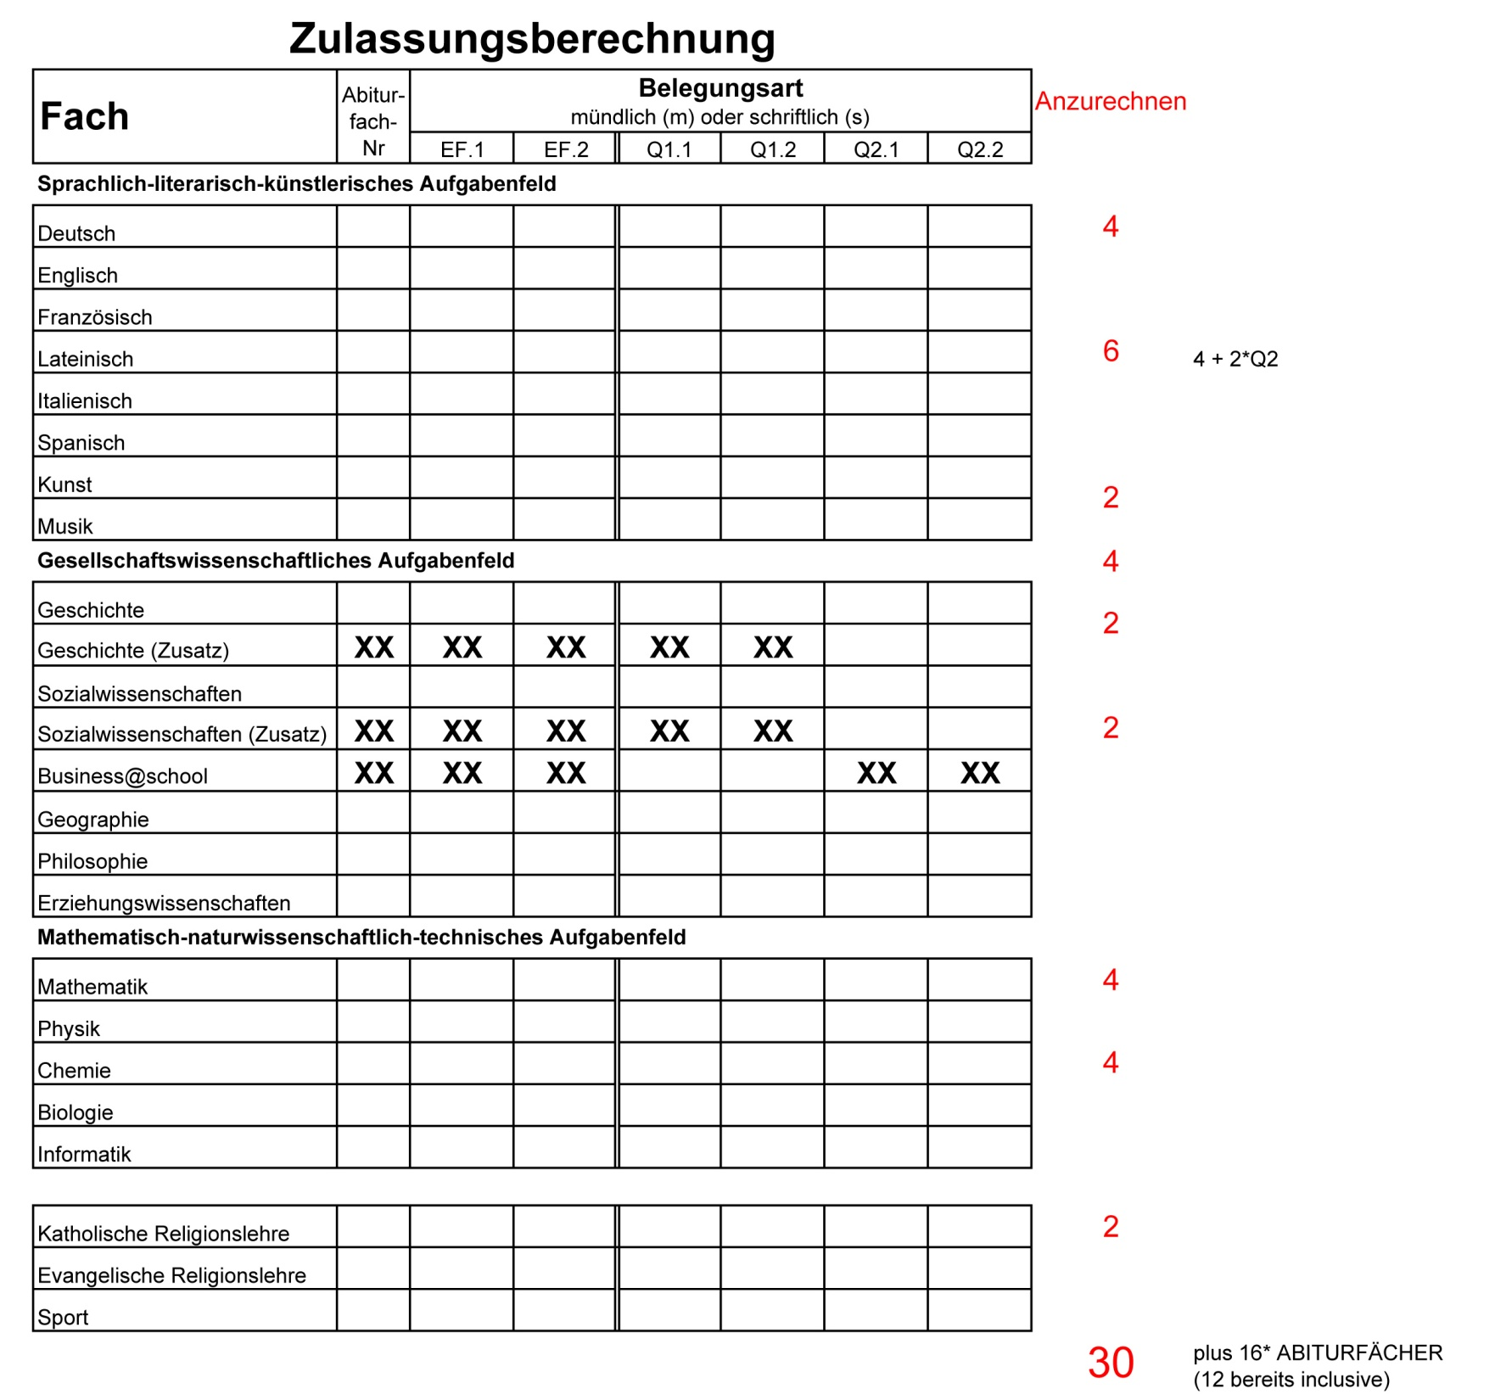
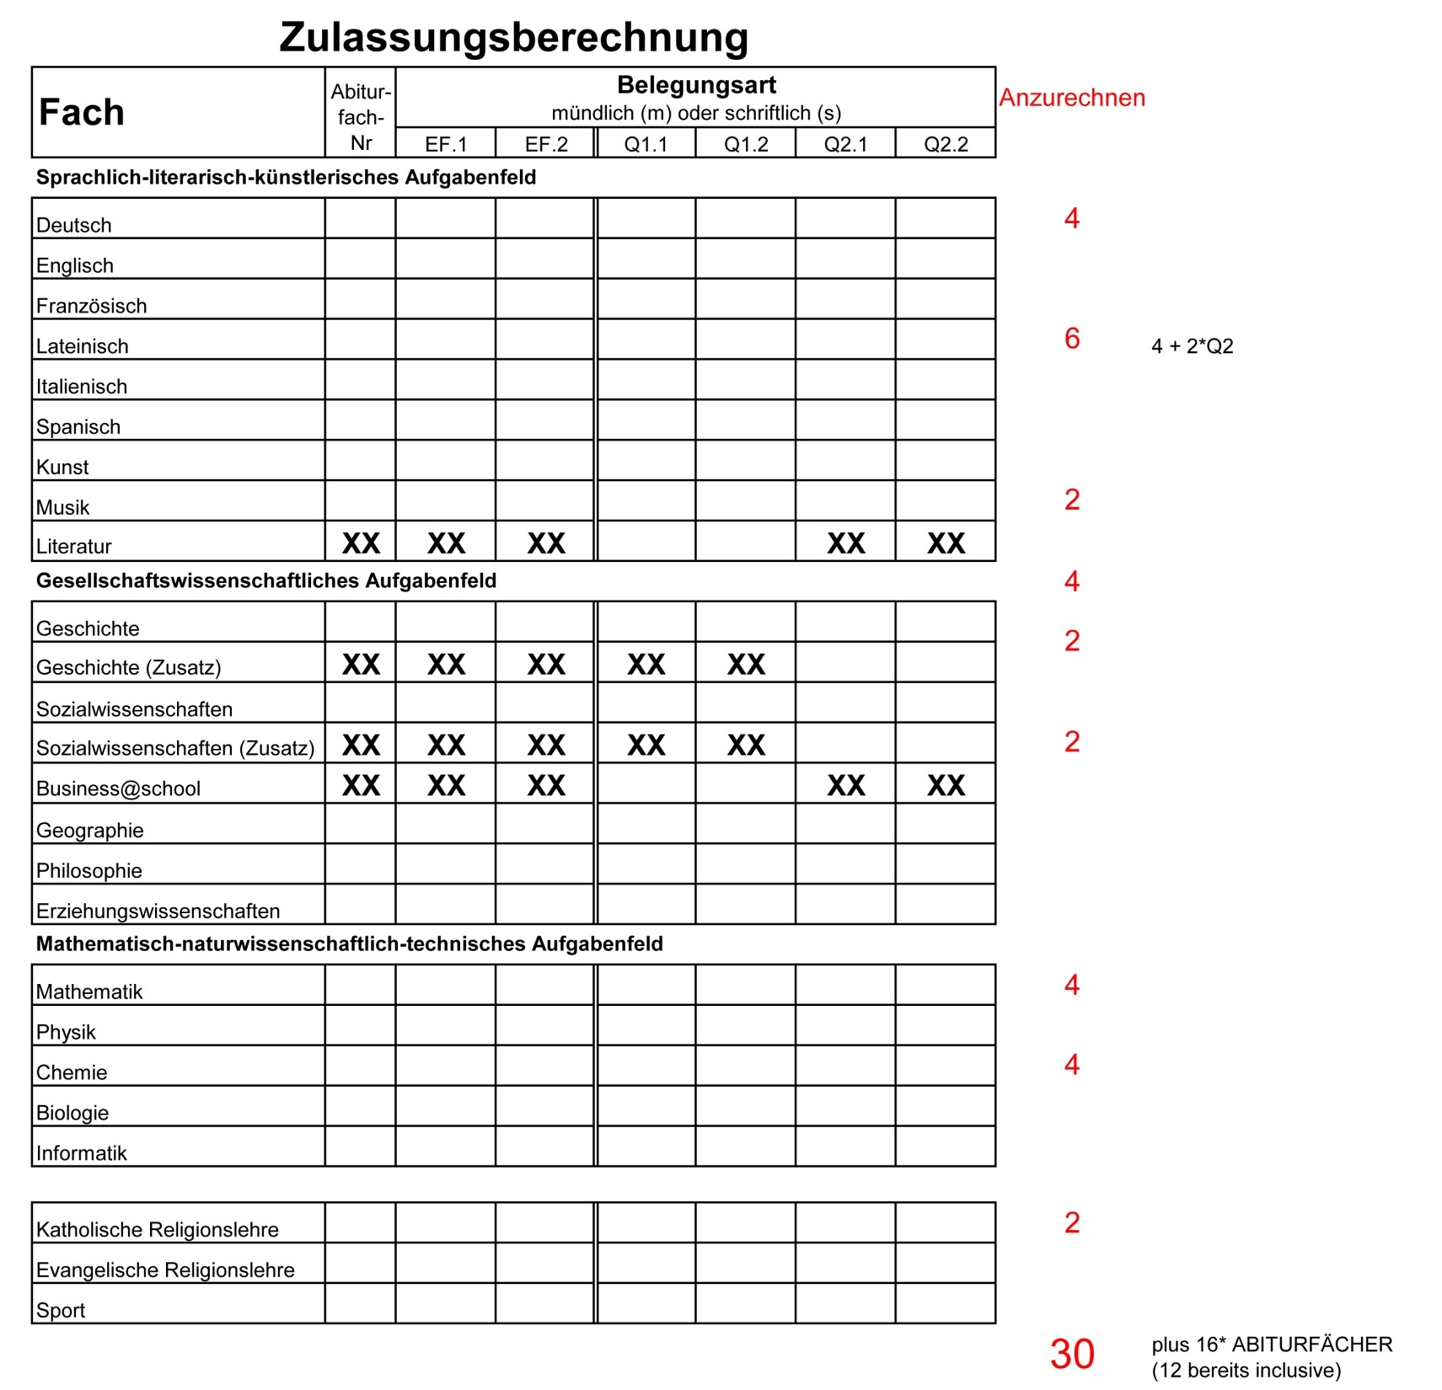
4 + 2*Q2 !

Slide 11
Fächerangebot für die LK-Wahlen
Pflichtangebot
Land NRW
Deutsch
Mathematik
eine Fremdsprache
eine Gesellschaftsw.
eine Naturw.
durch Kooperation
anzustreben
weitere Fremdsprache
weitere Gesellschaftsw.
weitere Naturw.
Angebot der LFS
Deutsch
Mathematik
mind. zwei Fremdsprachen
drei Gesellschaftsw.
drei Naturwissensch.
Kunst
Musik
+
5 Fächer + ggf. 3 Fächer
12 – 13 Fächer
G8

Slide 12
1 LK aus den Fächern:
Deutsch
Fremdsprache
Mathematik
Naturwissenschaften
G8

Slide 13
Der neunjährige Bildungsgang am Gymnasium
Konsequenzen der Bedingungen für die Wahl der Abiturfächer (2 Fächer aus D, M, FS):
Folgende Abiturfachkombinationen sind – unabhängig von der Wahl als LK oder GK – ausgeschlossen:
- zwei Naturwissenschaften: (zwei aus Ph, Ch, Bi, If)
- Naturwissenschaft + Sport: (eins aus Ph, Ch, Bi, If) + Sport
- Naturwissenschaft + Kunst/Musik: (eins aus Ph, Ch, Bi, If) + Kunst/Musik
➔ Folgende Kombinationen bedingen Mathematik als Abiturfach:
die Wahl von Kunst oder Musik als Abiturfach
die Wahl von Sport als Abiturfach
die Wahl von zwei Fremdsprachen als Abiturfach
die Wahl von zwei Gesellschaftswissenschaften als Abiturfach

Slide 14
Berechnung der Gesamtqualifikation im neunjährigen Bildungsgang
Block I (mindestens 200, höchstens 600 Punkte)
Einbringung von 35 – 40 anrechenbaren Kursen der 4 Halbjahre der Qualifikationsphase
Pflichtkurse gem. § 28 APO-GOSt
Leistungskurse werden doppelt, Grundkurse einfach gewertet.
Endnote im Projektkurs kann im Umfang von 2 Halbjahresnoten auf die Grundkurse angerechnet werden.
Berechnung gemäß Formel: E I = (P : S) x 40
E I = (Gesamt-)Ergebnis Block I
P = Erzielte Punkte in den eingebrachten Fächern in vier Schulhalbjahren
S = Anzahl der Schulhalbjahresergebnisse (doppelt gewichtete Fächer zählen auch doppelt).
Block II (mindestens 100, höchstens 300 Punkte):
Leistungen in der Abiturprüfung (fünffache Wertung)
G9

Slide 15
G9

Slide 16
Der neunjährige Bildungsgang am Gymnasium
Zulassung zum Abitur – Leistungsdefizite (weniger als 5 Punkte)
Bei Einbringung von:
35 - 37 Kursen: 7 Defizite, davon höchstens 3 Leistungskursdefizite
38 - 40 Kursen: 8 Defizite, davon höchstens 3 Leistungskursdefizite
Kein anzurechnender Kurs darf mit 0 Punkten abgeschlossen werden.
In Block I müssen mindestens 200 Punkte erreicht werden.
G9

Slide 17
300 bis 900
G9

